Slide 1
QMIX: Monotonic Value Function Factorisation for Deep Multi-Agent Reinforcement Learning
2020.3.6
정규열
Artificial Intelligence Lab
Kyonggi Univiersity

Slide 2
목차
요약
서론
관련 연구
BackGround
QMIX
Experimental Setup
Results
Conclusion

Slide 3
Abstract

Slide 4
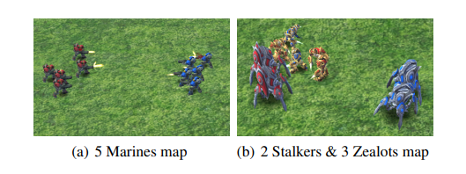
Abstract
Multy-agent상황에서 협동 플레이(centralised) 구현은 쉽지 않다.
그래서 centralized action에 대한 방법 소개함(QMIX)
StarCraft 2 환경에서 실행
QMIX 기법 소개
off-policy learning 극대화
Centralised 와 decentralised policies 사이의 일관성 보장
Notes:
Decentralised – 각 Agent들의 행동
Centralised - Decentralised 행동을 모아 협동 플레이 함

Slide 5
Introduction

Slide 6
Introduction
각각의 agent의 policy의 상호작용으로 종종 협동플레이의 성과가 좋을 때가 있다.
그러나 다음과 같은 이유로 최선의 방법은 아직 아니다
대부분의 강화학습 방법들이 잘 사용될 지의 여부
Q-tot 라고 불리는 함수가 협동 플레이의 효과가 얼마나 잘 나타나는지 여부
몇가지 제시된 방법이 있으나 한계가 있어 QMIX 방법을 소개
Notes:
Thus, Q-learning algorithms can be applied to arbitrarily complex problems (with a very large state space) but their action space has to be limited.

Slide 7
Introduction – 방법 1
independent Q-learning (IQL) (Tan, 1993)
centralised action-value function 을 포기함
각 agent가 각자의 action-value function 학습함
agent간의 명쾌한 상호작용을 보여주지 않음
Notes:
말 그대로 독립적으로 작용함.

Slide 8
Introduction – 방법 2
counterfactual multi-agent (COMA) policy gradients (Foerster et al., 2018)
fully centralizede된 state-action value(Q-tot) 사용
Q-tot를 actor-critic 방법으로 optimizing 시킴
on-policy learning 방법인데 sample 비효율 적이다.
fully centralised critic학습은 소수의 agent에서도
비 실용적이다
agent간의 명쾌한 상호작용을 보여주지 않음
Notes:
Thus, Q-learning algorithms can be applied to arbitrarily complex problems (with a very large state space) but their action space has to be limited.

Slide 9
Introduction – 방법 3
value decomposition networks (VDN) (Sunehag et al., 2017)
Q-tot 을 centralized 인자로 이용
Q-tot를 각 agent의 Q함수의 합으로 설정함
decentralised policy 가 간결해진다.
각 agent 가 Q함수를 greedy하게 선택함
centralized action-value functions 복잡성을 제한한다
학습 중 발생하는 사용가능한 extra state information을 무시
agent간의 명쾌한 상호작용을 보여주지 않음
Notes:
각 agent의 Q함수는 개인 agent의 observations and actions 만 신경쓴다
decentralised policy - agent 가 Q함수를 greedy하게 선택함
따라서 지금까지 본
IQL, COMA, VDN의 한계가 명확해 새로운 QMIX를 제안한다.

Slide 10
Related Work

Slide 11
Related Work – 방법들 소개
최근 Multi-agent는 tabular methods를 이용한다
그러나 우리는 cooperative settings 에 포커스를 둔다
Multi-agent의 natural 한 방법은 decentralized value functions or policies 으로부터 직접 학습 하는 것.
학습중 extra state information을 포함하지 않는다
협동 플레이에서 centralised 학습은 위와 같은 문제를 상쇄 할 수 있고 non-stationarity을 방지한다.
규모를 증가시키시에는 제약이 많다
Agent 수 만큼 action space가 기하급수적으로 증가한다.
Notes:
Thus, Q-learning algorithms can be applied to arbitrarily complex problems (with a very large state space) but their action space has to be limited.

Slide 12
Related Work – 방법들 소개
학습 중 좀 더 communication을 한다
CommNet (Sukhbaatar et al., 2016)
agent간 상호 정보 communication architecture
BicNet – use RNN
각각 agent의 reward가 추가적으로 요구됨
hybrid approaches
COMA (Foerster et al., 2018)
decentralised actors를 학습시키는데 centralised critic 사용
Gupta et al. (2017)
각 agent의 critic 과 centralised actor-critic 방법
Notes:
Thus, Q-learning algorithms can be applied to arbitrarily complex problems (with a very large state space) but their action space has to be limited.

Slide 13
Background

Slide 14
Background
Dec-POMDP (Oliehoek & Amato, 2016)
Deep Q-Learning
Deep Recurrent Q-Learning
Independent Q-Learning (IQL)
Value Decomposition Networks (VDN)
Notes:
Thus, Q-learning algorithms can be applied to arbitrarily complex problems (with a very large state space) but their action space has to be limited.

Slide 15
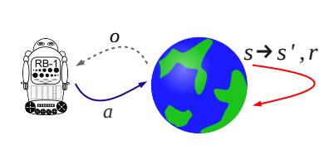
Background - Dec-POMDP (Oliehoek & Amato, 2016)
POMDP(partially observable Markov decision process) - MDP에 observations 과 환경으로부터 상태 조건부 확률 추가
State s’를 탐색하는 대신에 agent는 observation 정보만 받는다
Notes:
Thus, Q-learning algorithms can be applied to arbitrarily complex problems (with a very large state space) but their action space has to be limited.

Slide 16
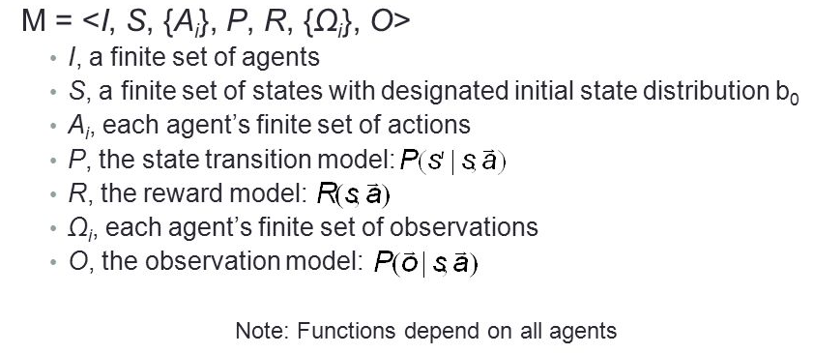
Background - Dec-POMDP
Dec-POMDP
다른 agent들과 효과적인 상호작용을 위하여 고안된 방법
Notes:
Thus, Q-learning algorithms can be applied to arbitrarily complex problems (with a very large state space) but their action space has to be limited.

Slide 17
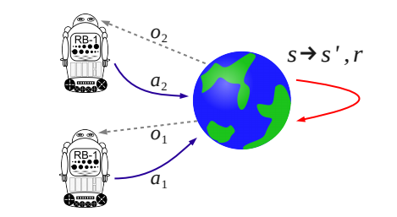
Background - Dec-POMDP
Dec-POMDP
Notes:
stage 마다 각각의 agent들은 개개인의 observations에 기반해 action을 취한다.

Slide 18
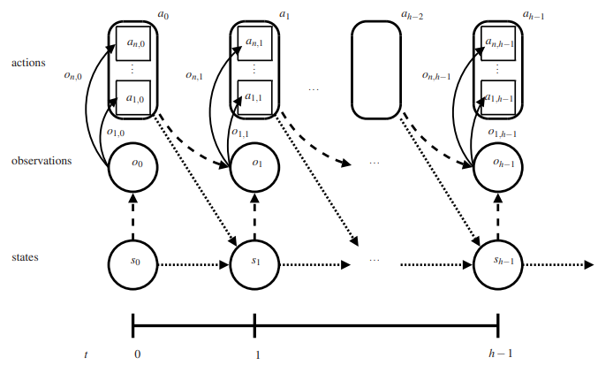
Background - Dec-POMDP
Dec-POMDP
Notes:
한 stage observation 정보를 얻고 그 정보를 각각 agent들이 전달 받는다. 그 이후 각 agent들은 action을 각자 취하며 joint action을 형성하며 다음 state로 넘어간다

Slide 19


Background - Value Decomposition Networks (VDN)
VDN
Q value를 단순히 합하여 Q-tot 유도함
- joint action에 대한 observation history
U - joint action
Notes:
Thus, Q-learning algorithms can be applied to arbitrarily complex problems (with a very large state space) but their action space has to be limited.

Slide 20
QMIX

Slide 21
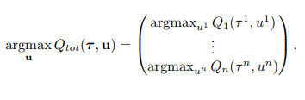

Introduction – QMIX 소개
QMIX
IQL 과 COMA 방식의 사이 정도 임
VDN 방식과 비슷하지만 모든 인자가 필요하지 않다.
Q-tot의 결과물이 각각의 Q함수와 일치해야 한다
Incorporating functional knowledge in neural networks
(Dugas et al., 2009).
Notes:
Q-tot 는 VDN과 같이 단순한 합이 아닌, centralized 와 decentralised의 일관성을 위해 복잡한 non-linear 방법을 사용한다.
Q-tot 와 Q-a의 weights를 양수로 제한한다.

Slide 22
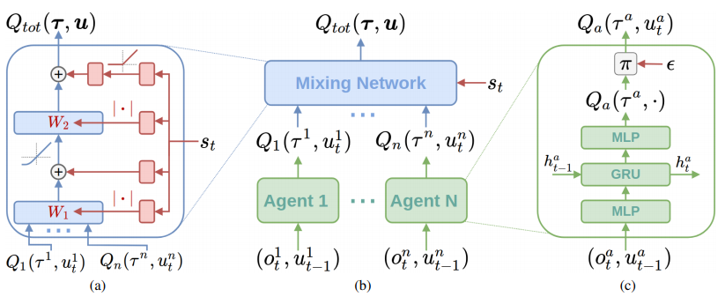

QMIX - Architecture
Notes:
(a) Mixing network structure. In red are the hypernetworks that produce the weights and biases for mixing network layers shown in blue.
(b) The overall QMIX architecture.
(c) Agent network structure. Best viewed in colour.
Loss는 DQN처럼 target을 세팅하여 업데이트 함

Slide 23
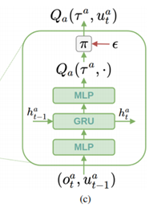
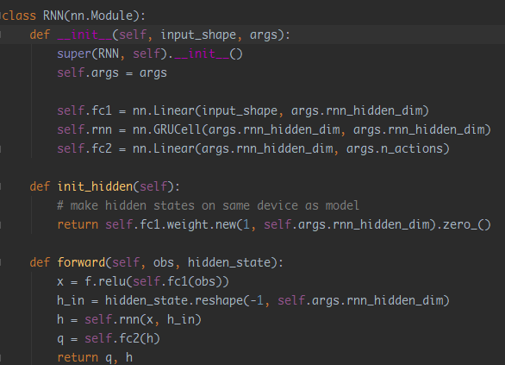
QMIX – Architecture (agent)

Slide 24
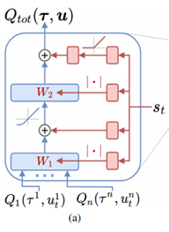
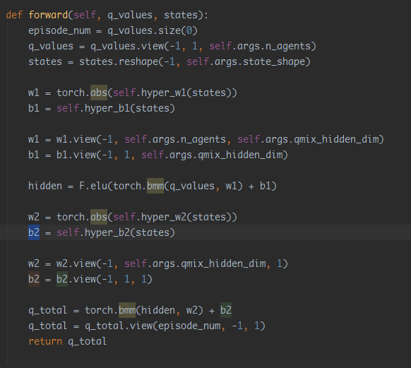
QMIX – Architecture (Mixing Network)

Slide 25
Experimental Setup

Slide 26
Experimental Setup
SC2LE 환경으로 테스팅함
Enemy는 SC2 자체 AI로 테스팅
난이도는 medium
특정 Unit 지정하여 테스트
Marine – M, Stalker – S, Zealots – Z
3M, 5M, 8M, 2S_3Z, 3S_5Z, 1C_3S_5Z
Notes:
Computing a global maximization at every step
Opens up the possibility of extending it to very high-dimensional and continuous actions.

Slide 27
Experimental Setup - Ablations
QMIX-NS : QMIX 에서 hypernetworks 제거
Hypernetworks 의 효과 확인 목적
QMIX-Lin : mixing network에서 hidden layer 제거
non-linear mixing network 필요성 확인 목적
VDN-S : VDN에 a state-dependent term(Q value 합) 추가
mixing network 와 성능 비교를 위하여
Notes:
QMIX-NS - state에 관계없이 mixing network 의 weights and biases 학습함(hypernetworks 제거 여부에 따른 차이를 찾고자 함)
QMIX-Lin - non-linear mixing의 필요성을 체크하고자 함
VDN-S - non-linear mixing 과 비교하여 state의 의미를 찾고자 함
Ablation – 절제, 삭마(잘라냄)

Slide 28
Result

Slide 29
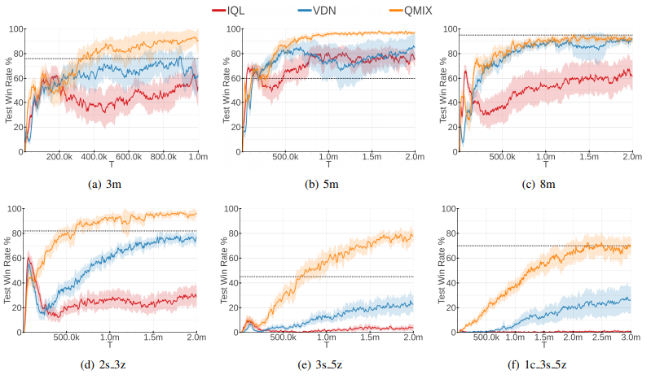
Result – Main Result
Notes:
Computing a global maximization at every step
Opens up the possibility of extending it to very high-dimensional and continuous actions.

Slide 30
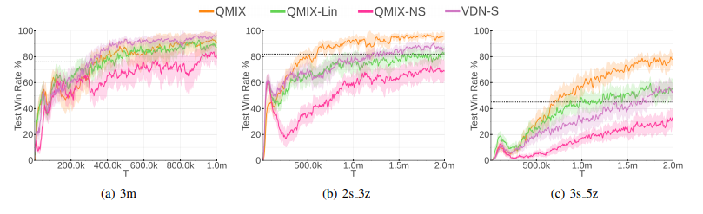
Result – Ablation Results
Notes:
QMIX의 성능이 우수하다
- hiddenLayer가 학습을 느리게 하지 않는다, 성능차이가 크게 없다 (단일 유닛)
(c) - (복수 유닛) 성능 차이가 난다(central state information 와 non-linear value function factorization 가 필요)

Slide 31
Conclusion

Slide 32
Conclusion
협동 플레이에서 QMIX를 소개
QMIX 는 효과적인 joint action 학습이 가능함
덜 복잡한 방법으로 multy-agent 성능을 향상 시켰다
차후에 더 다양하고 다수의 유닛으로 테스팅 할 예정이다
Notes:
QMIX의 성능이 우수하다
- hiddenLayer가 학습을 느리게 하지 않는다, 성능차이가 크게 없다 (단일 유닛)
(c) - (복수 유닛) 성능 차이가 난다(central state information 와 non-linear value function factorization 가 필요)

